Slide 1
箱子排序实现
在此输入您的封面副标题

Slide 2
箱子排序实现1 O(4*n+range)
delete(1)
2
4
5
4
3
0
4
3
4
insert(0)
0
0
1
每个结点分别插入删除两次n*4
+整理箱子时访问每个箱子头range
2
2
3
3
3
4
4
4
4
4
5
5
delete(1)
insert(0)
0
2
3
3
4
4
4
4
5

Slide 3
优化：作为Chain类的成员函数
直接操纵Chain的数据成员
节点重复被多个链表使用，避免对new和delete的频繁调用
template<class T>
void Chain<T>::BinSort(int range)
{// Sort by score.
int b; // bin index
ChainNode<T> **bottom, **top;
bottom = new ChainNode<T>* [range + 1];
top = new ChainNode<T>* [range + 1];
for (b = 0; b <= range; b++)
bottom[b] = 0;
bottom[b]：箱子b链表首 top[b]：箱子b链表尾

Slide 4
优化：作为Chain类的成员函数
// distribute to bins
for (; first; first = first->link) {// add to bin
b = first->data;
if (bottom[b]) {// bin not empty
top[b]->link = first;
top[b] = first;}
else // bin empty
bottom[b] = top[b] = first;
}
Delete、Insert调用变为对链表内部结构的直接操纵
旧版本：Delete——delete Insert——new 新版本：节点从原链表摘除，直接放入箱子链表

Slide 5
优化：作为Chain类的成员函数
// collect from bins into sorted chain
ChainNode<T> *y = 0;
for (b = 0; b <= range; b++)
if (bottom[b]) {// bin not empty
if (y) // not first nonempty bin
y->link = bottom[b];
else // first nonempty bin
first = bottom[b];
y = top[b];}
if (y) y->link = 0;
delete [] bottom;
delete [] top;
}
时间复杂性Θ(2n+2range)
稳定排序

Slide 6
箱子排序实现2（1）O(2n)
top
0
1
2
3
4
5
2
4
5
4
3
0
4
3
4
bottom
0
1
2
3
4
5
整理显示如图，每一个结点，都会更新一次top，更新一次bottom或者当前结点的next

Slide 7
箱子排序实现2（2）O(2*range)
top
0
1
2
3
4
5
第一个非空bottom对应的top所指向的元素，需要链接到下一个非空bottom所指向的元素，达到箱子链表头尾相连的结果。
4
4
4
0
2
3
4
5
性能由O(4*n+range)变为O(2*n+2*range)
减少insert和delete操作。
bottom
0
1
2
3
4
5

Slide 8
思考题
a₁ | a₂ | ... | ... | a_{n-1} | a_{n}
a_{n} | a_{n-1} | ... | ... | a₂ | a₁
数组逆序已知顺序存储的线性表，（a₁...a_{n})尝试设计算法逆置元素，即存储顺序改为(a_{n}...a₁)。要求辅助存储空间复杂度为O(1)。试分析算法的时间复杂度。

Slide 9
思考题
a₁ | ... | a_{n} | b₁ | ... | b_{m}
b₁ | ... | b_{m} | a₁ | ... | a_{n}
已知顺序存储的线性表，依次存放两个顺序表，（a₁...a_{n})(b₁....b_{m})，尝试设计算法更换两个顺序表的位置，即存储顺序改为（b₁...b_{m})(a₁...a_{n})。要求辅助存储空间复杂度为O(1)。试分析算法的时间复杂度。

Slide 10
思考题
a₁ | ... | a_{n} | b₁ | ... | b_{m}
已知顺序存储的线性表，依次存放两个分别大小有序线性表，（a₁...a_{n})(b₁....b_{m})，即a_{i}>=a_{i-1,}b_{j}>=b_{j-1}(1<i<=n,1<j<=m)尝试设计算法合并成为一个非降序线性表。要求辅助存储空间复杂度为O(1)。试分析算法的时间复杂度。

Slide 11
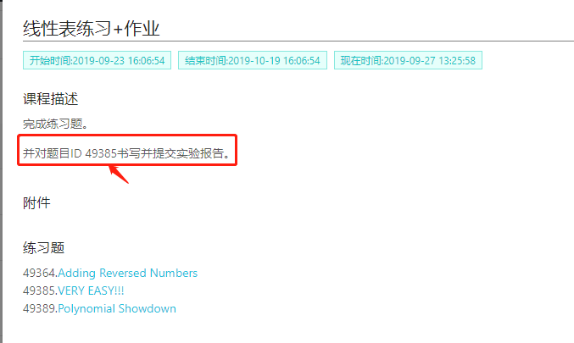
OJ作业提交分类
练习题目类
规定时间内完成oj上题目提交。
作业类
提交时间报告

Slide 12
实验报告内容
算法说明
流程图、设计思路
测试
测试案例
测试目的
测试结果
总结与探讨

